Slide 1
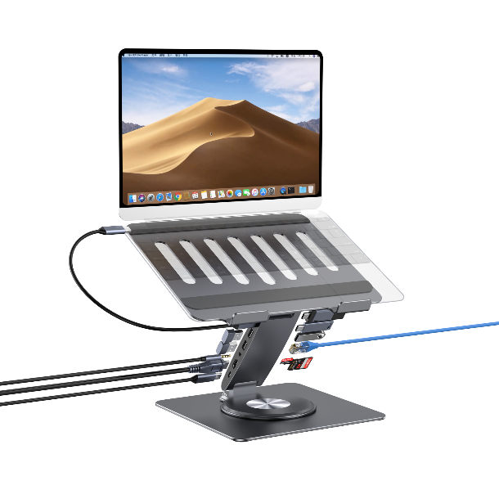

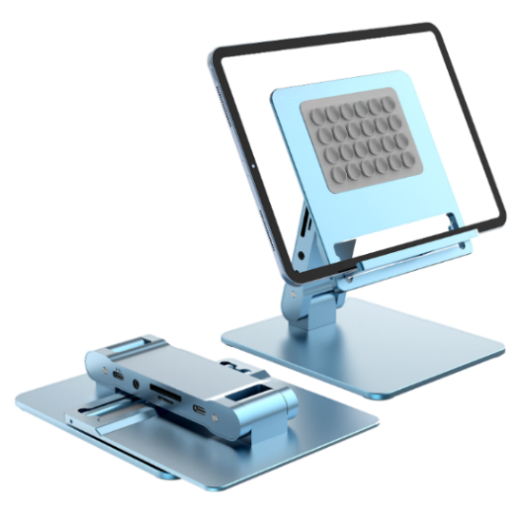
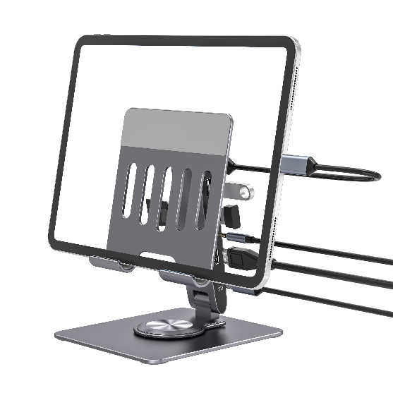

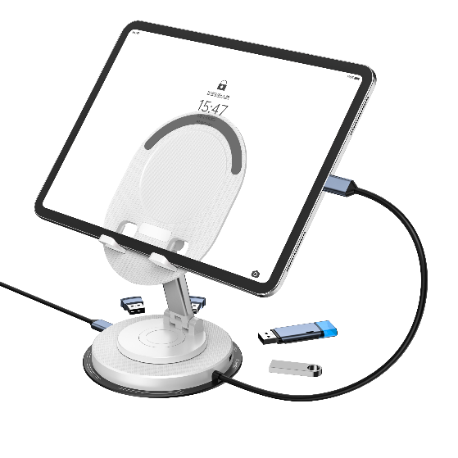
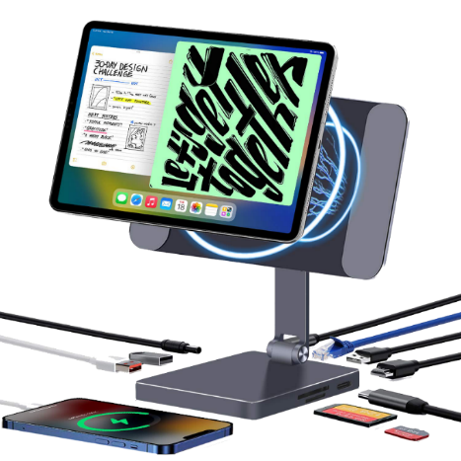
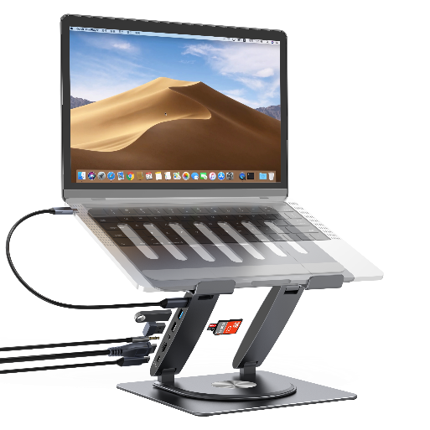

Do the best
深圳市汉宸科技有限公司
地址：深圳市宝安区松岗街道宏海中亚硅谷大厦8-1506
www.szhanchen.com

Slide 2
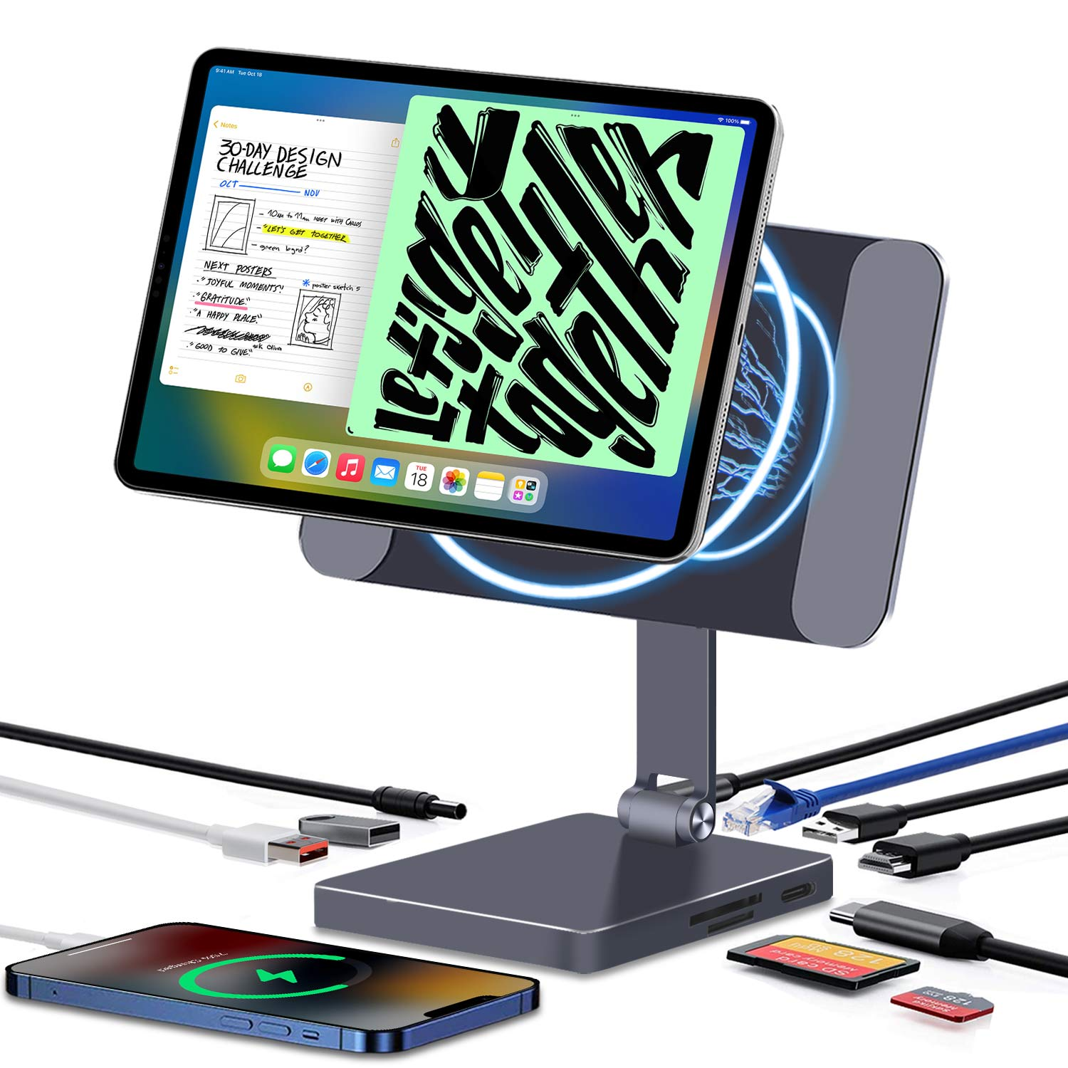
公司 | 汉宸科技
品名 | iPad磁吸支架（扩展坞）
颜色 | 灰色、银色
型号 | IP200
描述 | 规格： 材质：铝合金 尺寸：248.5*245.6*41mm 产品重量:785g 扩展坞（9in1） 扩展坞接口（9in1）： 1*HOST(10G) 1*PD(100W） 2*USB-A3.1(10G） 1*USB-A2.0 1*RJ45 1*Audio 1*SD/TF 1*HDMI(4K60HZ) 产品特点： 磁铁吸附，平板放置后超稳 360度，轻松任意旋转 扩展更多接口，平板瞬间变电脑 适用于平板型号： iPad mini8 11寸iPad Pro2021/2020/2018，iPad Air4 12.9寸iPad Pro2021/2020/2018 备注：含线材、包装盒
备注

Slide 3
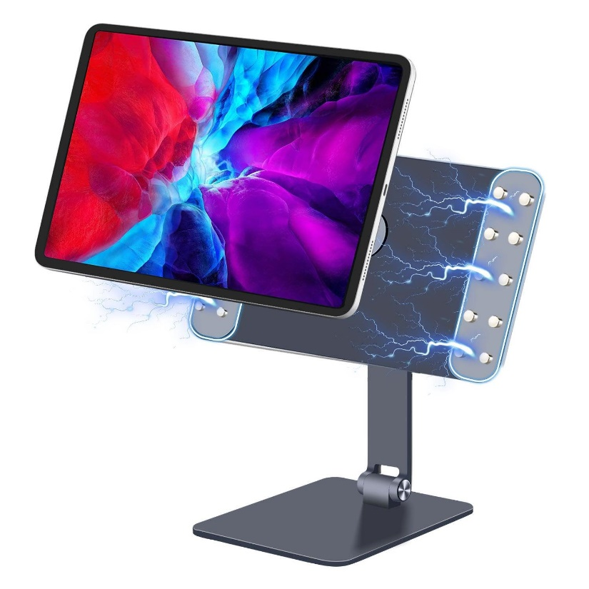
公司 | 汉宸科技
品名 | iPad磁吸支架
颜色 | 灰色、银色
型号 | IP100
描述 | 规格： 材质：铝合金 尺寸：248.5*245.6*31.3mm 产品重量: 715g 产品特点： 牢固、稳定 Free stop转轴，任意停 磁铁吸附，平板放置后超稳 180度折叠，易收纳，方便携带 平板360度轻松任意旋转 适用于平板型号： iPad mini8 11寸iPad Pro2021/2020/2018，iPad Air4 12.9寸iPad Pro2021/2020/2018 备注：含包装盒
备注

Slide 4
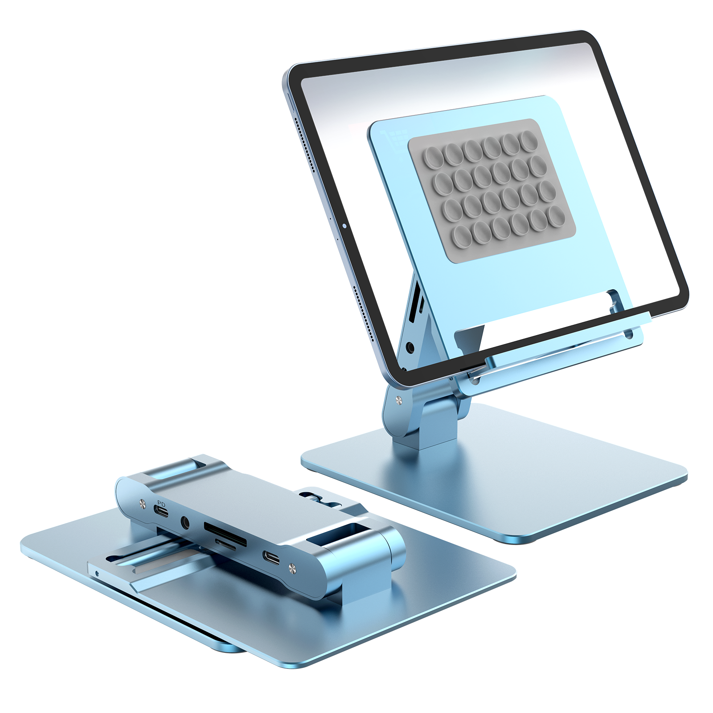
公司 | 汉宸科技
品名 | 平板支架（扩展坞）
颜色 | 灰色、银色、蓝色
型号 | P200A
描述 | 规格： 材质：铝合金 尺寸：173*120*29mm 产品重量: 445g 扩展坞（8in1） 扩展坞接口（8in1）： 1*HOST(5G) 1*PD(100W） 2*USB-A3.0(5G） 1*USB-C3.0.(5G) 1*Audio 1*SD/TF 1*HDMI(4K30HZ) 产品特点： 牢固、稳定 Free stop转轴，任意停 硅胶吸附，平板放置后超稳 180度折叠，易收纳，方便携带 建议平板尺寸：4-13英寸 平板瞬间变电脑 备注：含线材、包装盒 适用于手机、平板电脑、笔记本电脑
备注

Slide 5
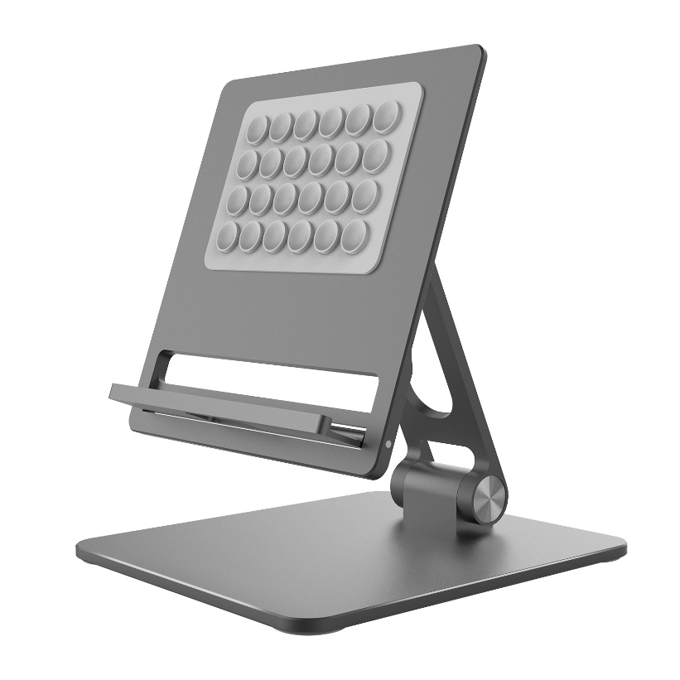
公司 | 汉宸科技
品名 | 平板支架
颜色 | 灰色、银色、蓝色
型号 | P100A
描述 | 规格： 材质：铝合金 尺寸：173*120*29mm 产品重量: 375g 产品特点： 牢固、稳定 Free stop转轴，任意停 硅胶吸附，平板放置后超稳 180度折叠，易收纳，方便携带 建议平板尺寸：4-13英寸 适用于手机、平板电脑 备注：含包装盒
备注

Slide 6
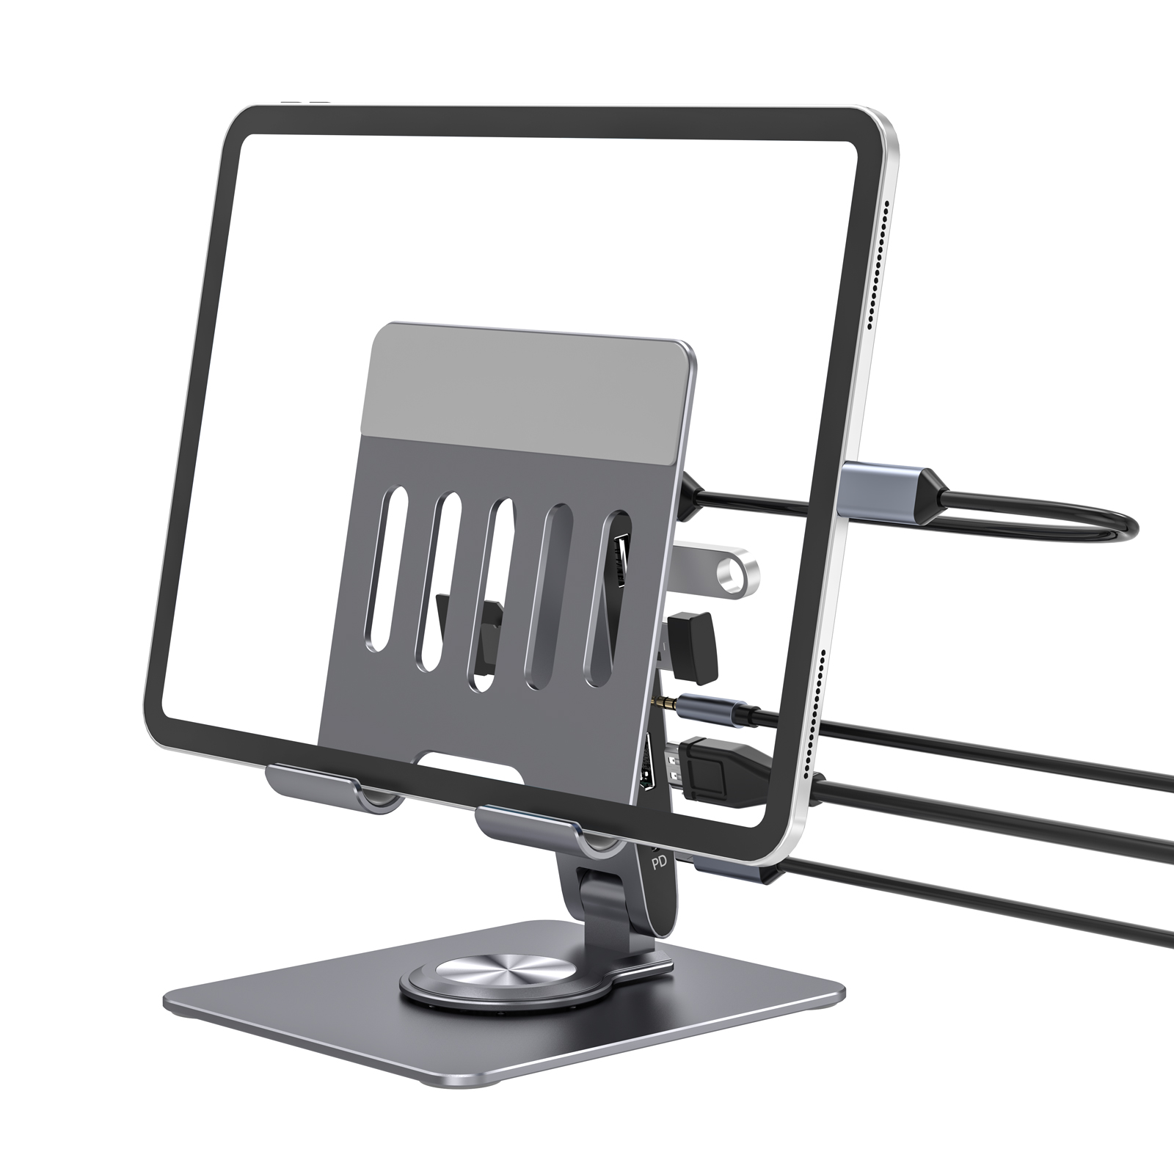
公司 | 汉宸科技
品名 | 平板支架（扩展坞）
颜色 | 灰色、银色
型号 | PR100B
描述 | 规格： 材质：铝合金 尺寸：178*120*53mm 产品重量: 372g 扩展坞（7in1） 扩展坞接口（7in1）： 1*HOST(5G) 1*PD(100W） 1*USB-A3.0(5G） 1*USB-A2.0 1*HDMI(4K30HZ) 1*Audio 1*SD/TF 产品特点： Free stop转轴，任意停 180度折叠，易收纳，方便携带 平面360度旋转，轻松任意视角 手机/平板/笔记本，扩展更多接口 手机/平板瞬间变电脑 备注：含线材、包装盒 适用于手机、平板电脑、笔记本电脑
备注

Slide 7
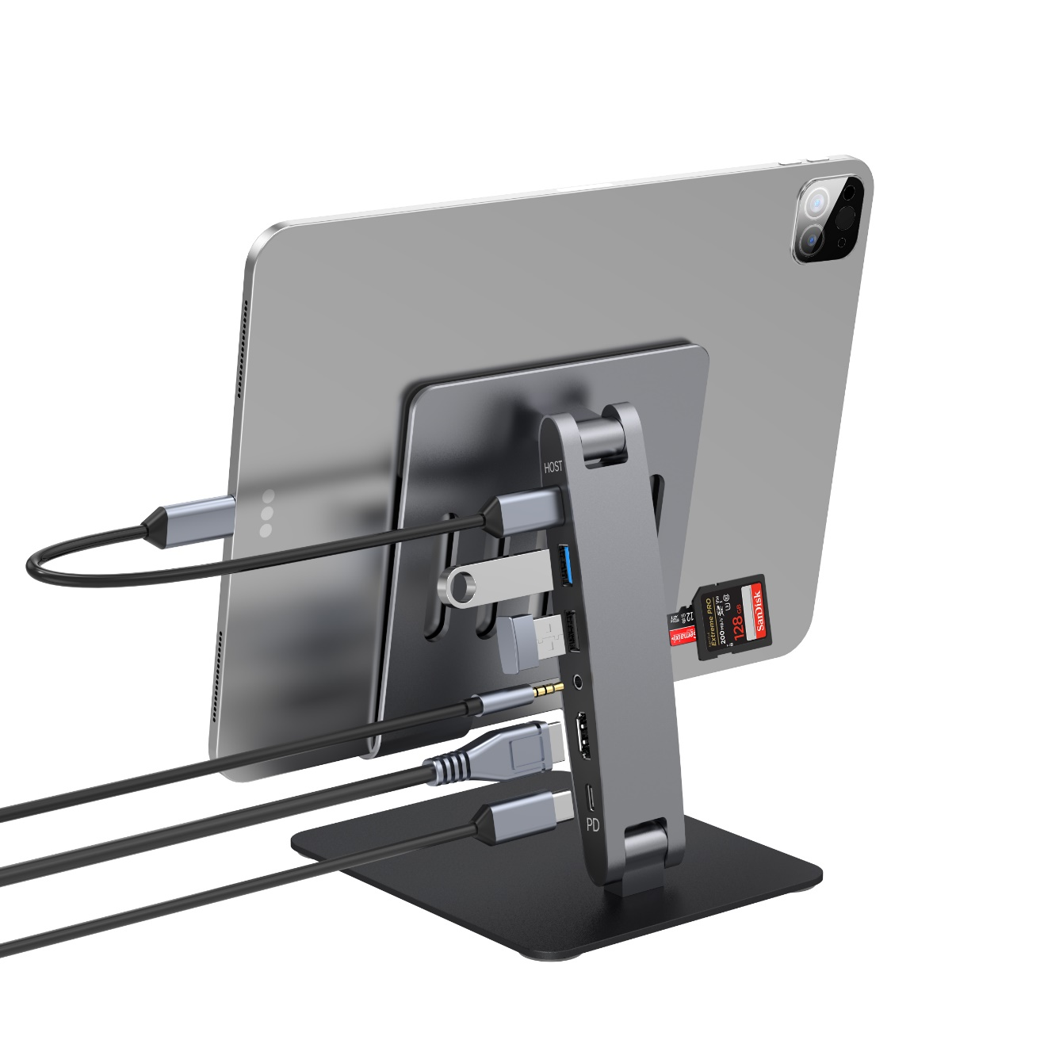
公司 | 汉宸科技
品名 | 平板支架（扩展坞）
颜色 | 灰色、银色
型号 | P100B
描述 | 规格： 材质：铝合金 尺寸：178*120*48.2mm 产品重量: 532g 扩展坞（7in1） 扩展坞接口（7in1）： 1*HOST(5G) 1*PD(100W） 1*USB-A3.0(5G） 1*USB-A2.0 1*HDMI(4K30HZ) 1*Audio 1*SD/TF 产品特点： Free stop转轴，任意停 180度折叠，易收纳，方便携带 手机/平板/笔记本，扩展更多接口 手机/平板瞬间变电脑 备注：含线材、包装盒 适用于手机、平板电脑、笔记本电脑
备注

Slide 8
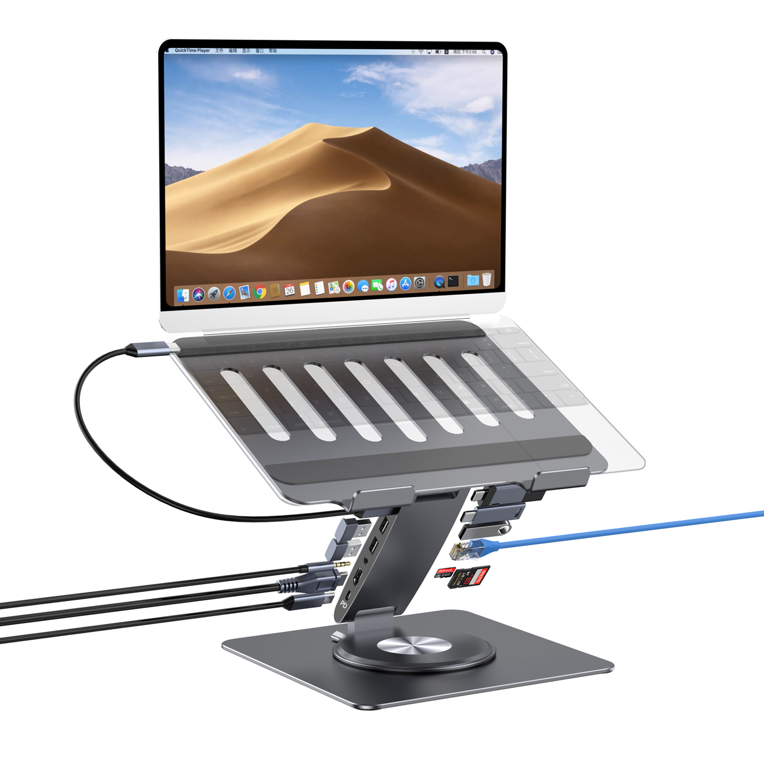
公司 | 汉宸科技
品名 | 笔记本支架（扩展坞）
颜色 | 灰色、银色
型号 | PCR100D
描述 | 规格： 材质：铝合金 尺寸：250*212.5*48mm 产品重量: 950g 扩展坞（11in1) 扩展坞接口（11in1）： 1*HOST(5G) 1*PD(100W） 1*USB-A3.0(5G） 2*USB-A2.0 2*USB-C3.0(5G） 1*Audio 1*SD/TF 1*RJ45 1*HDMI(4K30HZ) 产品特点： Free stop转轴，任意停 180度折叠，易收纳，方便携带 平面360度旋转，轻松任意视角 平板/笔记本扩展更多接口 备注：含线材、包装盒 适用于平板电脑、笔记本电脑
备注

Slide 9
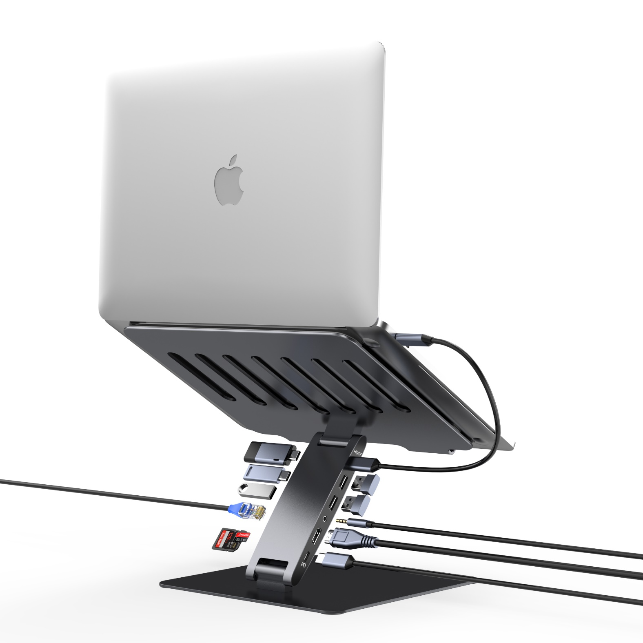
公司 | 汉宸科技
品名 | 笔记本支架（扩展坞）
颜色 | 灰色、银色
型号 | PC100D
描述 | 规格： 材质：铝合金 尺寸：250*212.5*42mm 产品重量（裸机）:g 扩展坞（11in1） 扩展坞接口（11in1）： 1*HOST(5G) 1*PD(100W） 1*USB-A3.0(5G） 2*USB-A2.0 2*USB-C3.0(5G） 1*Audio 1*SD/TF 1*RJ45 1*HDMI(4K30HZ) 产品特点： Free stop转轴，任意停 180度折叠，易收纳，方便携带 平板/笔记本扩展更多接口 备注：含线材、包装盒 适用于平板电脑、笔记本电脑
备注

Slide 10
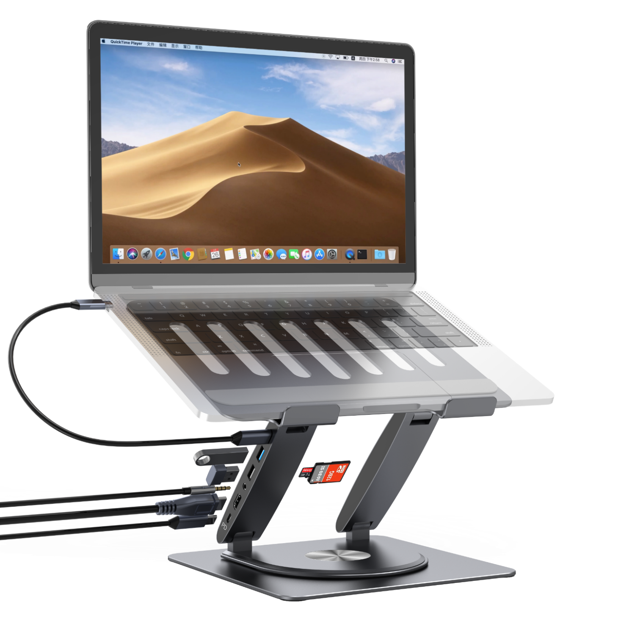
公司 | 汉宸科技
品名 | 笔记本支架（扩展坞）
颜色 | 灰色、银色
型号 | PCR100B
描述 | 规格： 材质：铝合金 尺寸：250*212.5*48mm 产品重量: g 扩展坞（7in1） 扩展坞接口（7in1）： 1*HOST(5G) 1*PD(100W） 1*USB-A3.0(5G） 1*USB-A2.0 1*HDMI(4K30HZ) 1*Audio 1*SD/TF 产品特点： Free stop转轴，任意停 180度折叠，易收纳，方便携带 平面360度旋转，轻松任意视角 平板/笔记本扩展更多接口 备注：含线材、包装盒 适用于平板电脑、笔记本电脑
备注

Slide 11
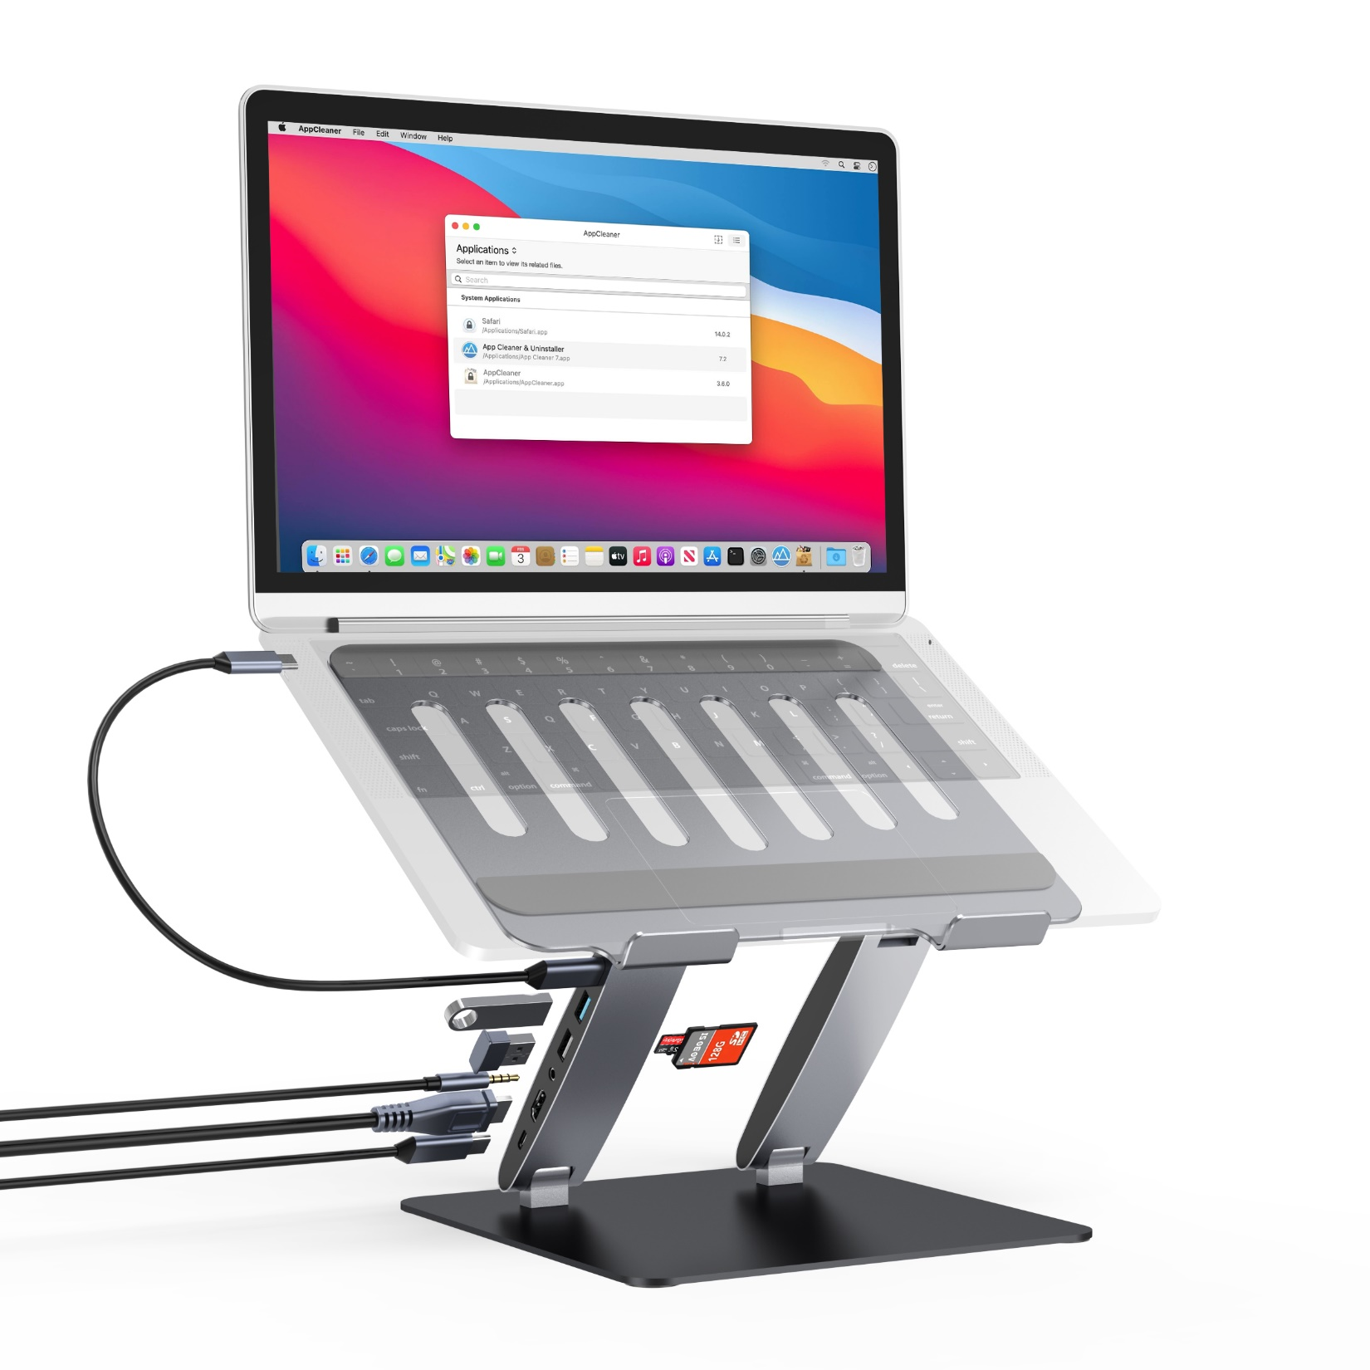
公司 | 汉宸科技
品名 | 笔记本支架（扩展坞）
颜色 | 灰色、银色
型号 | PC100B
描述 | 规格： 材质：铝合金 尺寸：250*212.5*42mm 产品重量（裸机）: g 扩展坞（7in1) 扩展坞接口（7in1）： 1*HOST(5G) 1*PD(100W） 1*USB-A3.0(5G） 1*USB-A2.0 1*HDMI(4K30HZ) 1*Audio 1*SD/TF 产品特点： Free stop转轴，任意停 180度折叠，易收纳，方便携带 平板/笔记本扩展更多接口 备注：含线材、包装盒 适用于平板电脑、笔记本电脑
备注

Slide 12
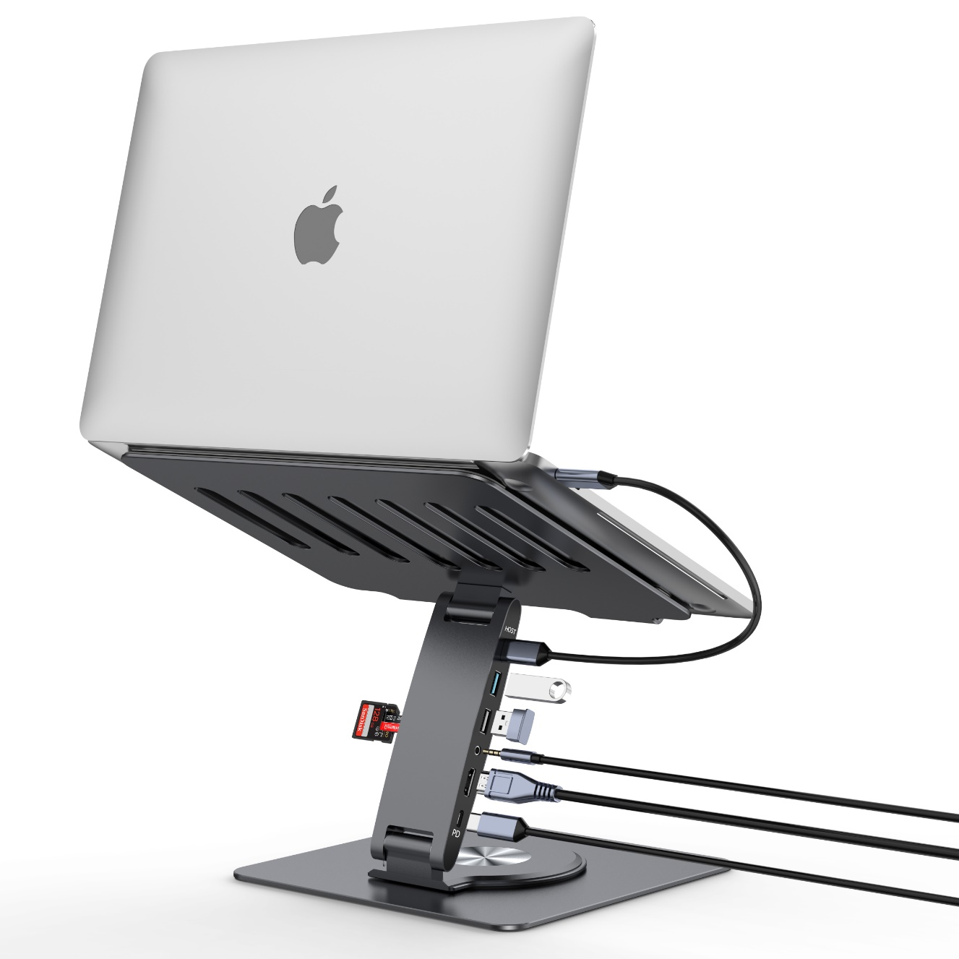
公司 | 汉宸科技
品名 | 笔记本支架（扩展坞）
颜色 | 灰色、银色
型号 | PCR100E
描述 | 规格： 材质：铝合金 尺寸：250*212.5*48mm 产品重量: g 扩展坞（7in1） 扩展坞接口（7in1）： 1*HOST(5G) 1*PD(100W） 1*USB-A3.0(5G） 1*USB-A2.0 1*HDMI(4K30HZ) 1*Audio 1*SD/TF 产品特点： Free stop转轴，任意停 180度折叠，易收纳，方便携带 平面360度旋转，轻松任意视角 平板/笔记本扩展更多接口 备注：含线材、包装盒 适用于平板电脑、笔记本电脑
备注

Slide 13
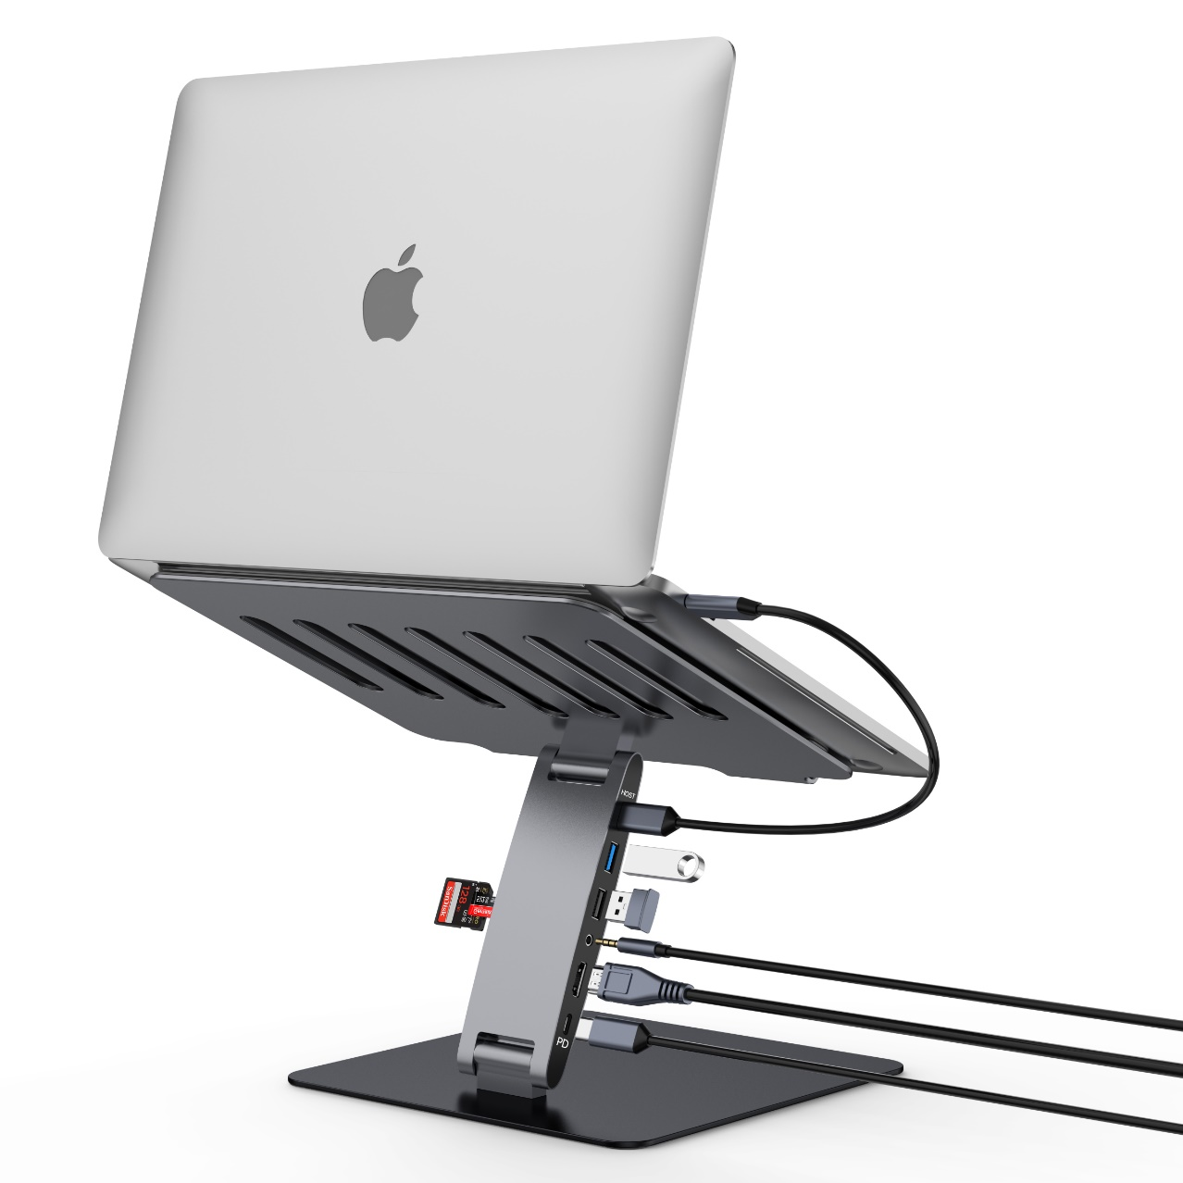
公司 | 汉宸科技
品名 | 笔记本支架（扩展坞）
颜色 | 灰色、银色
型号 | PC100E
描述 | 规格： 材质：铝合金 尺寸：250*212.5*42mm 产品重量: g 扩展坞（7in1) 扩展坞接口（7in1）： 1*HOST(5G) 1*PD(100W） 1*USB-A3.0(5G） 1*USB-A2.0 1*HDMI(4K30HZ) 1*Audio 1*SD/TF 产品特点： Free stop转轴，任意停 180度折叠，易收纳，方便携带 平板/笔记本扩展更多接口 备注：含线材、包装盒 适用于平板电脑、笔记本电脑
备注

Slide 14
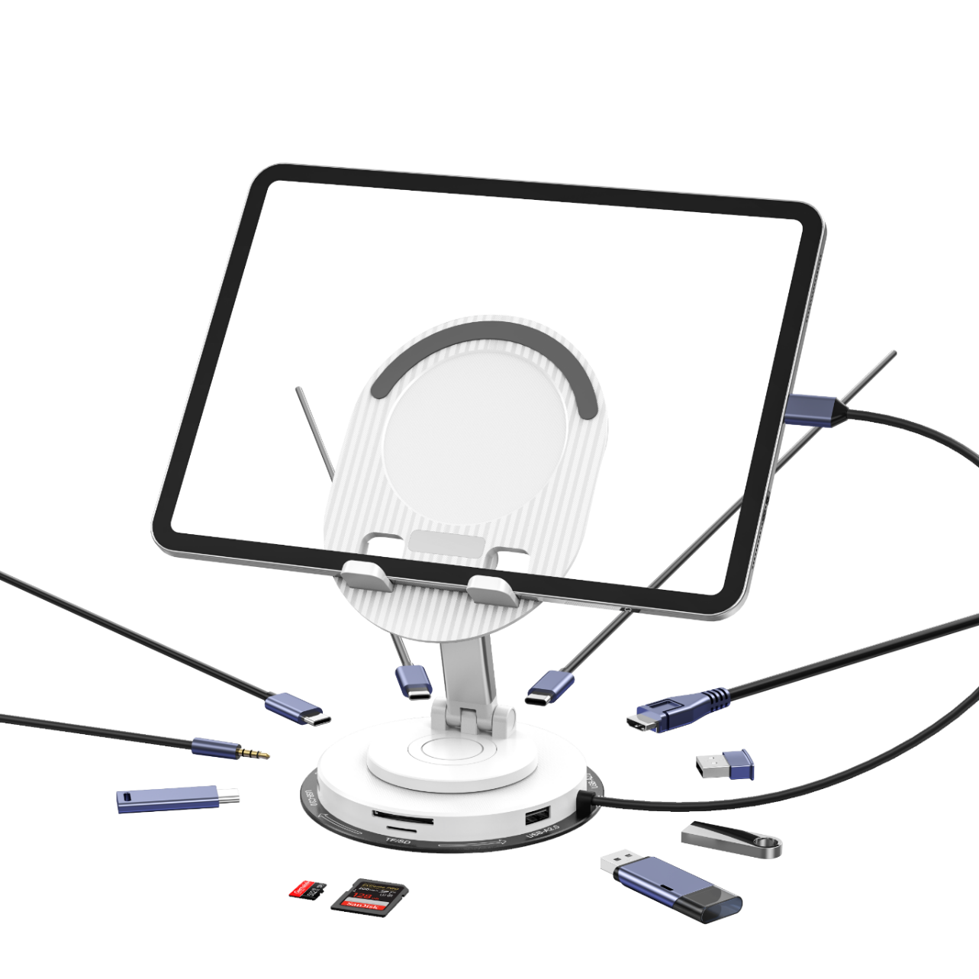
公司 | 汉宸科技
品名 | 手机\平板支架（扩展坞）
颜色 | 白色、黑色
型号 | PR200C
描述 | 规格： 材质：金属+塑料 尺寸：142*122*38.2mm 产品重量: g 扩展坞（10in1） 扩展坞接口（10in1）： 1*HOST(5G) 1*PD(100W） 1*USB-A3.0(5G） 2*USB-A2.0 2*USB-C3.0(5G） 1*Audio 1*SD/TF 1*HDMI(4K30HZ) 产品特点： 180度折叠，易收纳，方便携带 平面360度旋转，轻松任意视角 手机/平板/笔记本，扩展更多接口 手机/平板瞬间变电脑 备注：含线材、包装盒 适用于手机、平板电脑、笔记本电脑
备注

Slide 15
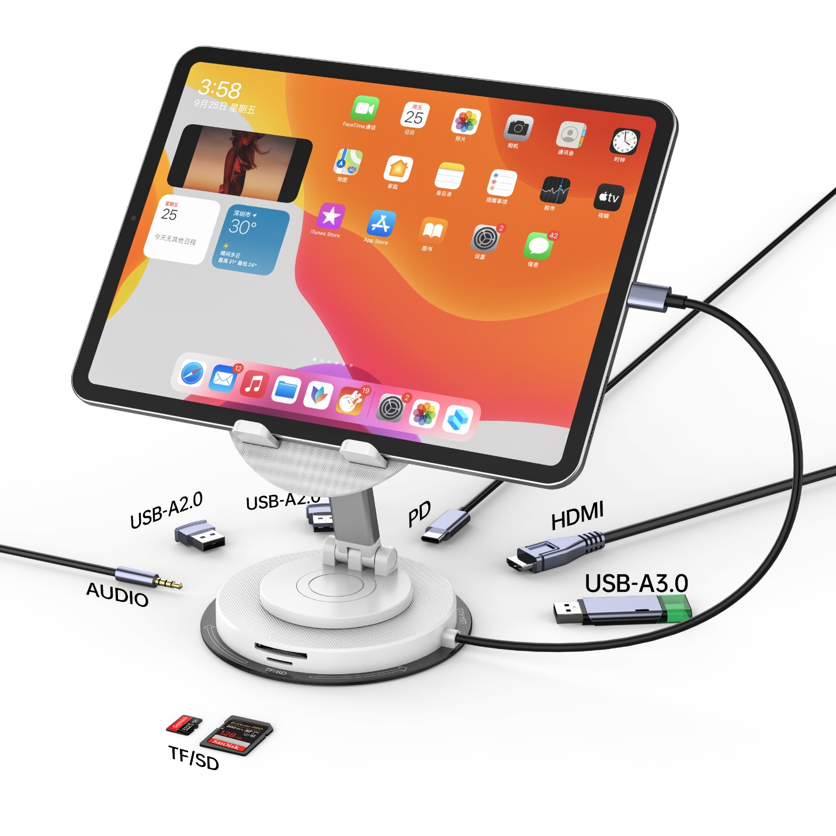
公司 | 汉宸科技
品名 | 手机\平板支架（扩展坞）
颜色 | 白色、黑色
型号 | PR200D
描述 | 规格： 材质：金属+塑料 尺寸：142*122*38.2mm 产品重量: g 扩展坞（8in1） 扩展坞接口（8in1）： 1*HOST(5G) 1*PD(100W） 1*USB-A3.0(5G） 2*USB-A2.0 1*HDMI(4K30HZ) 1*Audio 1*SD/TF 产品特点： 180度折叠，易收纳，方便携带 平面360度旋转，轻松任意视角 手机/平板/笔记本，扩展更多接口 手机/平板瞬间变电脑 备注：含线材、包装盒 适用于手机、平板电脑、笔记本电脑
备注

Slide 16

公司 | 汉宸科技
品名 | 手机\平板支架（扩展坞）
颜色 | 白色、黑色
型号 | PR200B
描述 | 规格： 材质：金属+塑料 尺寸：142*122*38.2mm 产品重量: g 扩展坞（5in1） 扩展坞接口（5in1）： 1*HOST(5G) 1*PD(100W） 1*USB-A3.0(5G） 3*USB-A2.0 产品特点： 180度折叠，易收纳，方便携带 平面360度旋转，轻松任意视角 手机/平板/笔记本，扩展更多接口 手机/平板瞬间变电脑 备注：含线材、包装盒 适用于手机、平板电脑、笔记本电脑
备注

Slide 17
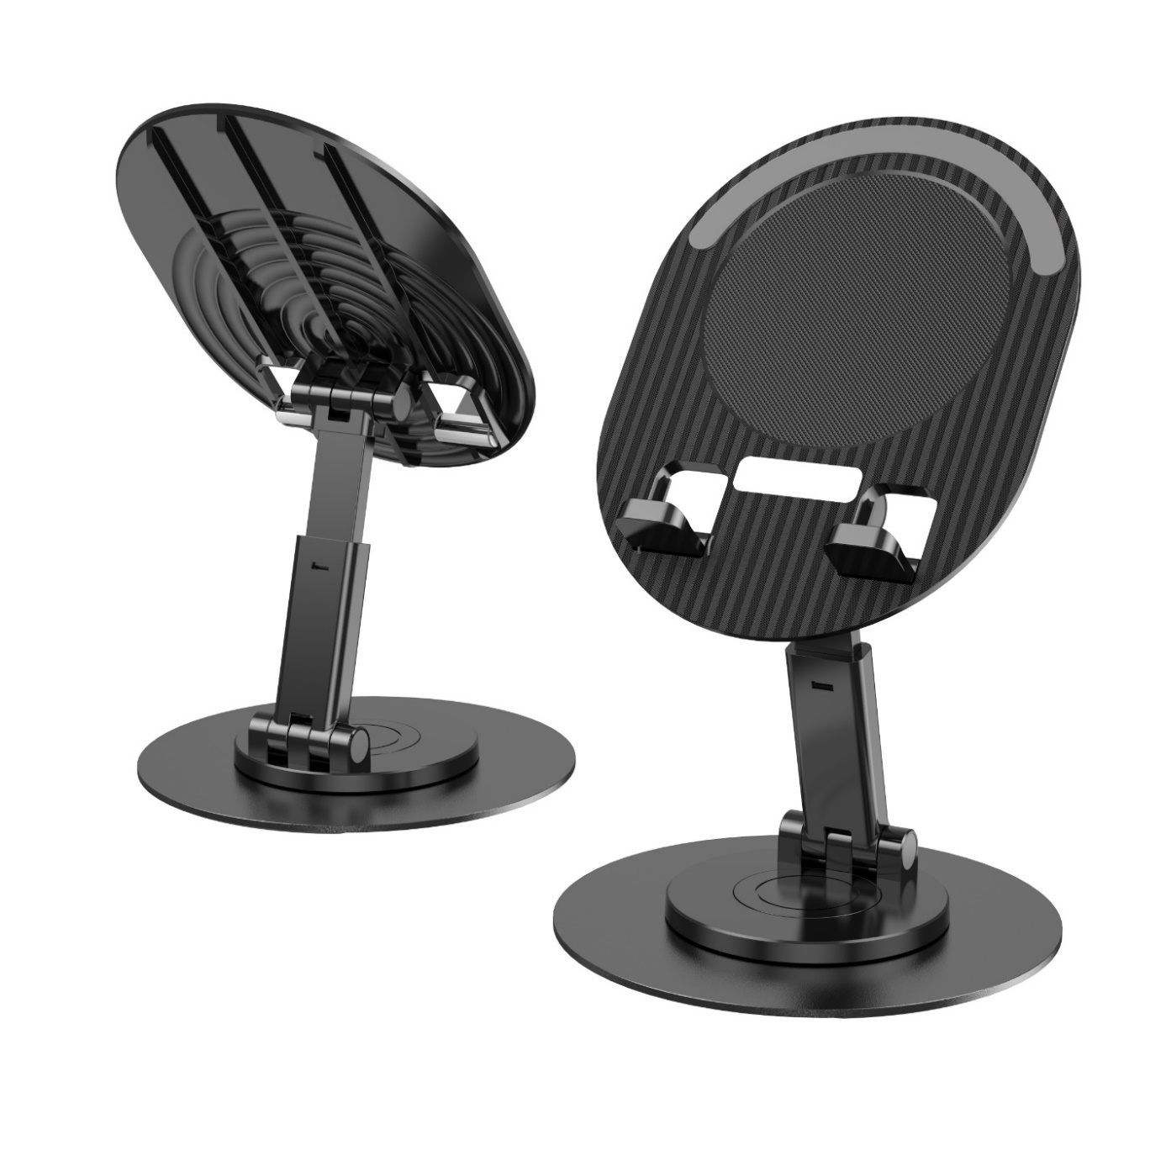
公司 | 汉宸科技
品名 | 手机\平板支架
颜色 | 白色、黑色
型号 | PR200A
描述 | 规格： 材质：金属+塑料 尺寸：142*122*27mm 产品重量: 198g 产品特点： 牢固、稳定 180度折叠，易收纳，方便携带 平面360度旋转，轻松任意视角 手机/平板通用 适用于手机、平板电脑
备注

Slide 18
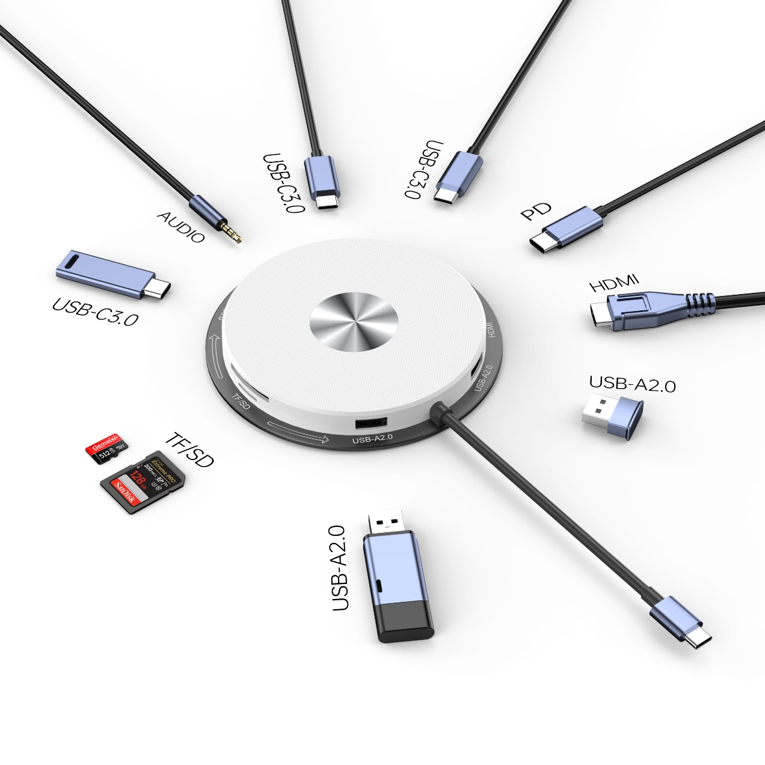
公司 | 汉宸科技
品名 | 扩展坞
颜色 | 白色、黑色
型号 | HUB200A
描述 | 规格： 材质：金属+塑料 尺寸：122*122*14.5mm 产品重量: 255g 扩展坞（10in1） 扩展坞接口（10in1）： 1*HOST(5G) 1*PD(100W） 1*USB-A3.0(5G） 2*USB-A2.0 2*USB-C3.0(5G） 1*Audio 1*SD/TF 1*HDMI(4K30HZ) 产品特点： 简洁、轻巧、便携； 手机/平板/笔记本，扩展更多接口 备注：含线材、包装盒 适用于手机、平板电脑、笔记本电脑
备注

